Slide 1
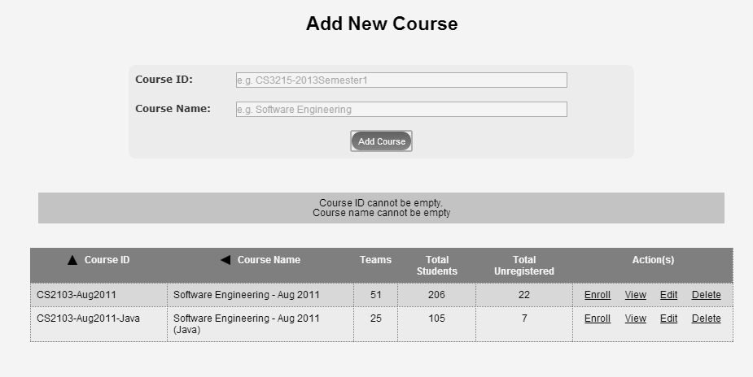
S.2
A.1
C.2
S.1
C.1
L.1
A.2

